Slide 1

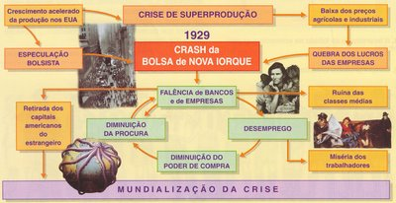
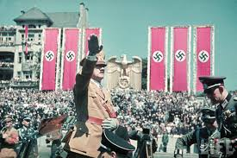
A Crise de 1929 e o nazifascismo

Slide 2
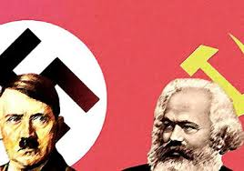
1. Introdução: a) Definição:
- Momento marcado pela quebra da Bolsa de valores de Nova Iorque, generalização de uma crise econômica mundial e de questionamentos ao liberalismo, ascensão de regimes antiliberais (nazifascismo e comunismo).

Slide 3
Efeitos da crise:
- As ações da bolsa se desvalorizaram fortemente em poucos dias. Pessoas muitos ricas, passaram, da noite para o dia, para a classe pobre. O número de falências de empresas foi enorme e o desemprego atingiu quase 30% dos trabalhadores.
- Como nesta época, diversos países do mundo mantinham relações comerciais com os EUA, a crise acabou se espalhando por quase todos os continentes.

Slide 4
New Deal: a solução (1933)
No governo de Franklin Delano Roosevelt, presidente dos EUA, foi colocado em prática o plano conhecido como New Deal:
controle de preços e da produção das indústrias e das fazendas. Evitando a inflação e a formação de estoques.
Grandes investimentos em obras públicas (estradas, aeroportos, ferrovias, energia elétrica etc), conseguindo diminuir significativamente o desemprego.
Na década de 1940 a economia norte-americana já estava funcionando normalmente.

Slide 5
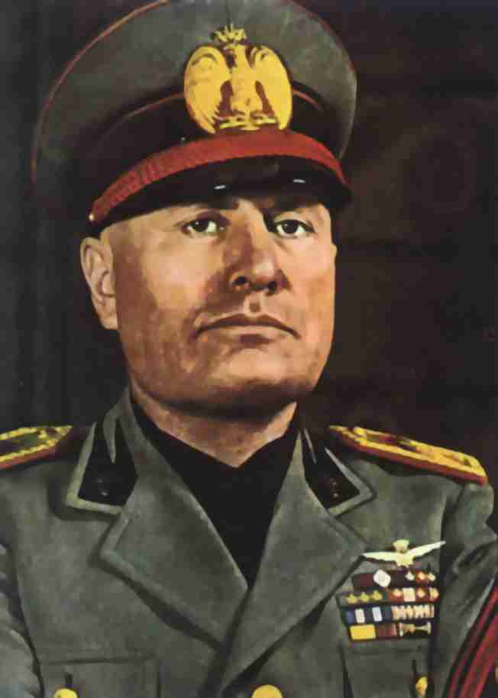
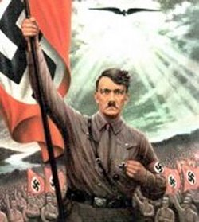
NAZIFASCISMO

Slide 6
Nazifascismo:
Conceito: Modelo de governo (TOTALITÁRIO) característico de alguns países no período entre guerras (1918 – 1939). Ditadura onde o Estado controla a sociedade e o indivíduo é submisso ao Estado.
ITÁLIA, ALEMANHA, PORTUGAL , ESPANHA.

Slide 7
Características básicas:
– Ultranacionalismo (xenófobo).
– Totalitarismo.
– Militarismo.
– Anticomunismo.
– Antiliberalismo.
– Unipartidarismo.
– Culto ao líder.
– Propaganda governamental
– Educação dirigida.
– Racismo (Nazismo).
– Expansionismo territorial (Nazi)
– Corporativismo (Fascismo).

Slide 8
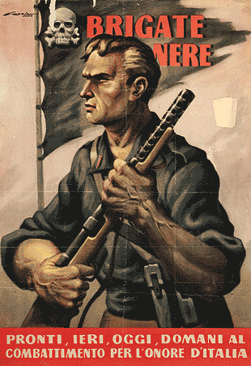
Fascismo Italiano:
PROPAGANDA FASCISTA
Surgimento dos “Fascio de Combate” (1919): Grupo de combatentes liderados por Benito Mussolini,. Reprimia movimentos populares sociais com extrema violência.
Formavam tropas fardadas de preto, tendo o apelido de “Camisas Negras”.
Eram apoiados e financiados por grupos burgueses. (medo do comunismo)
Transformado no início da década de 20 no Partido Nacional Fascista.

Slide 9
–1922: Marcha sobre Roma - 50 mil camisas negras marcham exigindo a colocação de Mussolini no poder.
–Mussolini assume o poder e implanta ditadura. É chamado de “Duce”.
–1929: Tratado de Latrão – criação do Estado do Vaticano, que dá ao governo de Mussolini o reconhecimento e apoio da Igreja Católica.
–Perseguição de opositores (especialmente comunistas), fechamento de partidos, controle do ensino e comunicações, ênfase no patriotismo , criação de obras públicas, incentivo a agricultura e indústria bélica.
–1936: Reforço do neocolonialismo – invasão da Etiópia.

Slide 10
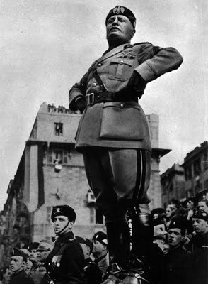
Culto à Mussolini

Slide 11
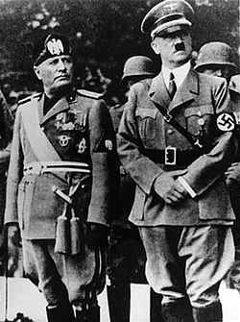
Nazismo alemão

Slide 12
A Alemanha após 1ª Guerra Mundial organiza a República de Weimar (presidencialismo-parlamentarista), que enfrenta vários problemas:
-Tratado de Versalhes. (Humilhação)
-Dívidas de guerra.
-Necessidade de reconstrução.
-Crise econômica.
- Fome, miséria, desemprego. -Hiperinflação (chegando a 32400% ao mês!).
-Crescimento dos grupos comunistas nas eleições.

Slide 13
1919: surgimento do PNSTA (NAZI)
Grupo semelhante aos fascistas da Itália.
-Combate a manifestações de comunistas na Alemanha.
-SA (Seções de Assalto):conhecidos como “Camisas Pardas”- perseguições a opositores,
Apoio da burguesia ( medo do comunismo)

Slide 14
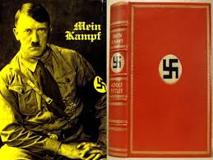
-1923: PUTSCH DE MUNIQUE – golpe fracassado dos nazistas.
-Hitler é preso
-“Mein Kampf” (Minha Luta): - -
- superioridade racial, anti-semitismo, espaço vital, não cumprimento do Tratado de Versalhhes.
–1932: Devido a crise de 29, os nazistas se fortalecem, e conquistam 1/3 do parlamento alemão (Reichstag).
–1933: Hitler é nomeado 1º ministro.

Slide 15
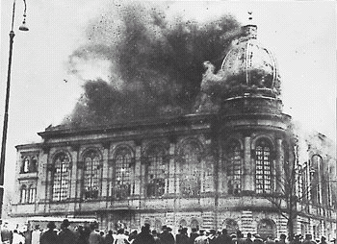
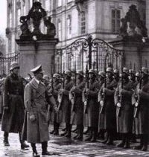
–Reichstag é incendiado pelos nazistas – pretexto para seu fechamento bem como o cancelamento de eleições e todos os partidos políticos. Culpa é atribuída aos comunistas que são severamente perseguidos, presos e mortos;
–1934: Hitler é nomeado “Führer” (guia do povo) e proclama o 3º Reich (Império).

Slide 16
– Criação das SS (Seções de Segurança – polícia política) e GESTAPO (polícia secreta), ambos para perseguir opositores ou “ameaças” ao regime.
– 1935: Leis de Nuremberg (início das perseguições aos Judeus)
ürestrição da cidadania e direitos aos judeus.
- 1938: Noite dos cristais - 5700 estabelecimentos judaicos (entre eles 267 sinagogas) depredados, como num prenúncio do posterior holocausto.

Slide 17
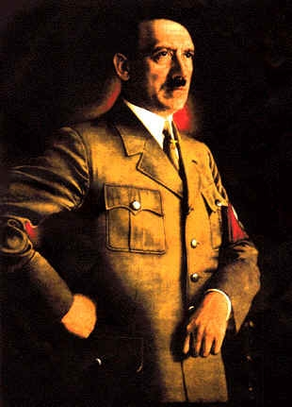
As idéias nazistas foram difundidas graças ao talento oratório de Hitler , uma propaganda grandiosa difundindo o nacionalismo, o militarismo, a superioridade ariana, o antissemitismo, o expansionismo. Uso de meios espetaculares para influenciar a opinião pública e atrair o apoio da sociedade aos projetos de Hitler.

Slide 18
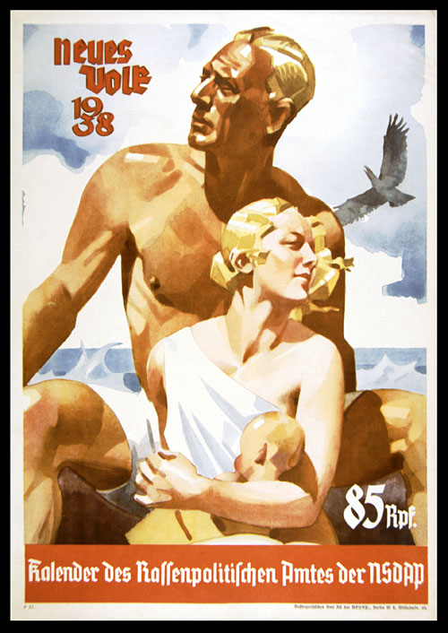
Propaganda sobre a superioridade do homem ariano (Goebbels: espécie ministro das comunicações)

Slide 19
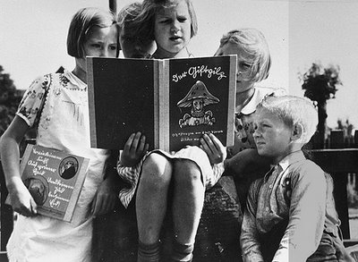
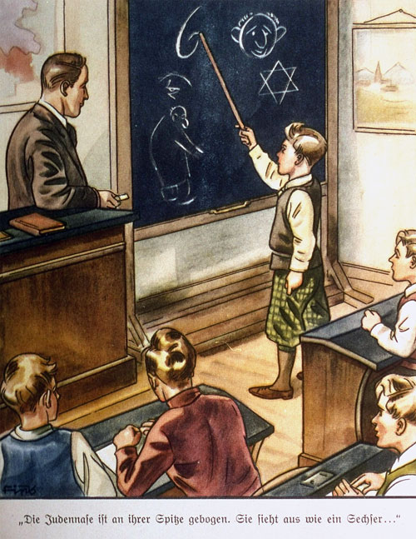
Total controle da educação
Foto de crianças alemãs com um livro didático anti-semita chamado Der Giftpilz (O cogumelo venenoso). E o controle da Educação.

Slide 20
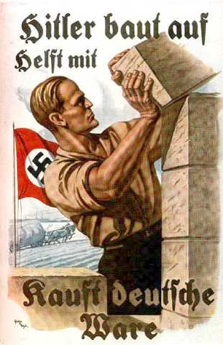
Propaganda do desenvolvimento econômico

Slide 21
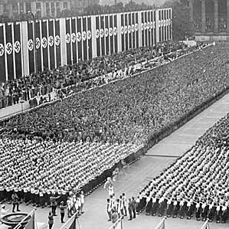
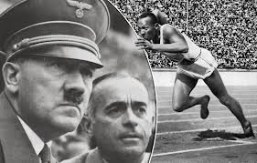
Investimentos em esportes e espaços esportivos para o povo
Na cerimônia de acendimento da pira, a suástica apareceu mais do que o simbolo das Olimpíadas
Jesse Owens, norte-americano, ganha qutro medalhas de ouro e deixe Hitler contrariado.

Slide 22
Ações Nazistas
–Criação de obras públicas, investimentos na indústria bélica, controle dos trabalhadores,controle da oposição.
–Expansionismo militar:
- 1938 – anexação da ÁUSTRIA;
- 1939 – Anexação da TCHECOSLOVÁQUIA;
- 01/09/1939 – Anexação da POLÔNIA, levando Inglaterra e França a declararem guerra a Alemanha (II Guerra Mundial).

Slide 23
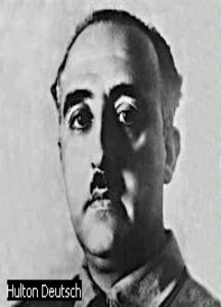
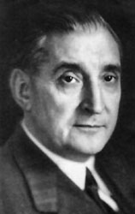
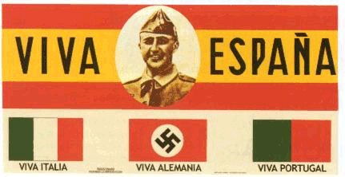
O Fascismo na Espanha e Portugal
FRANCO
ESPANHA
SALAZAR
PORTUGAL

